Slide 1
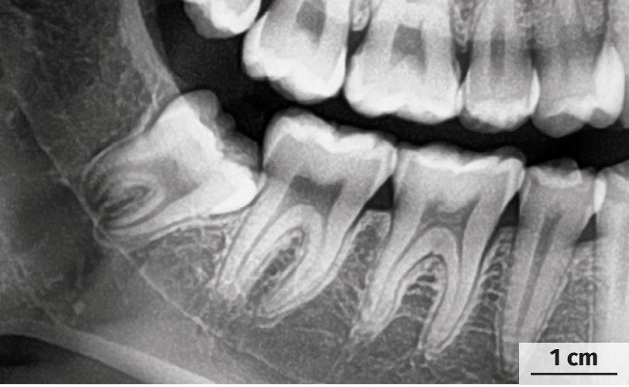
Groupe C : Les dents de sagesse

Slide 2
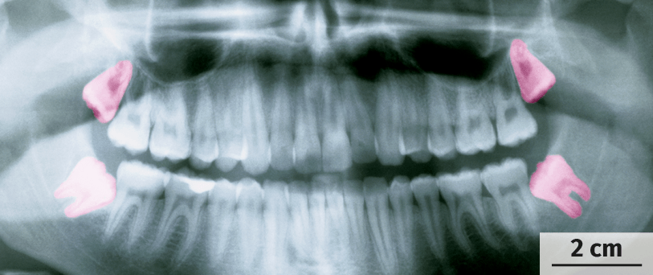
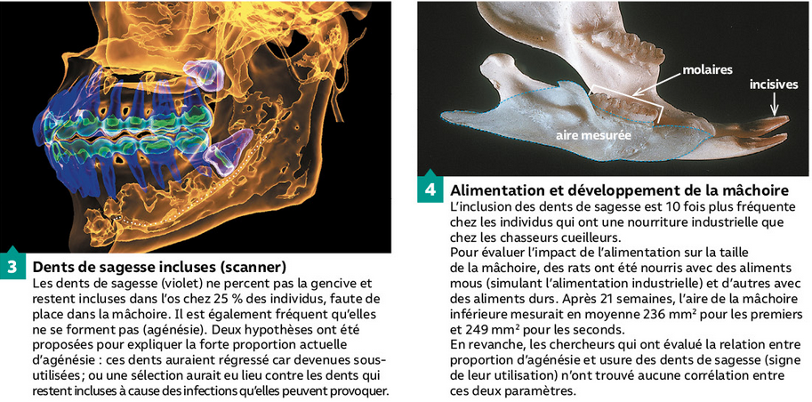
Les dents de sagesse dans la bouche

Slide 3
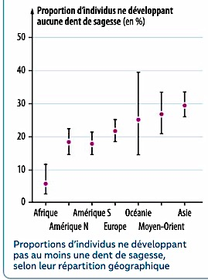
Statistiques
Personnes présentant un mauvais positionnement des dents de sagesse lors de leur croissance | 50 %
Proportion de la population actuelle dont au moins une dent (hors M₃) ne pousse pas | 1 à 6 %
Proportion de la population actuelle dont au moins une dent de sagesse ne pousse pas | 20 à 30 %

Slide 5
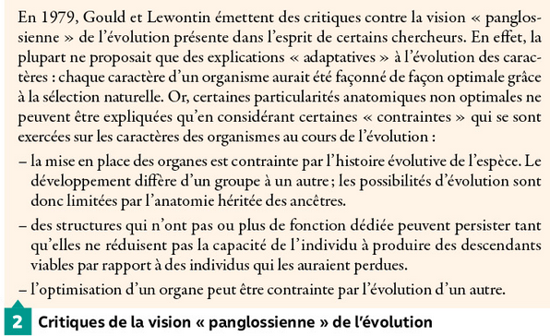
La régression des dents de sagesse dans l’évolution

Slide 6
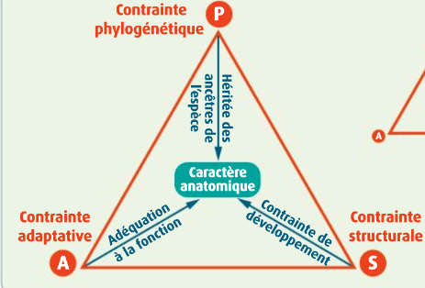
Conclusion

